Slide 1
PROJET DATA SCIENTIST · OPENCLASSROOMS
Big Data
sur le Cloud
Du prototype local au traitement distribué sur AWS
Spark · AWS EMR · S3 · MobileNetV2 · PCA
2026

Slide 2
Plan
01
Introduction et problématique
Contexte et contraintes
02
Choix techniques et architecture
Spark, S3 et EMR.
03
Réalisation et déploiement de la pipeline
En local, puis sur AWS.
Architecture de référence du projet OpenClassrooms · sources p. 15
02

Slide 3
AXE 1
01
Introduction et rappel de la problématique
Contexte et contraintes
01 — 02 — 03
03

Slide 4
AXE 1 · PROBLÉMATIQUE
Traitement de gros volumes de données
Le scénario Fruits! part d’une idée simple : identifier des fruits depuis une image via un modèle de machine learning.
Notre objectif ici est de mettre en place sur le cloud une pipeline de preprocessing de données, qui servira pour l’entraînement du modèle.
Contraintes
Capacité de calcul
Capacité de stockage
Solution connectée
Choix d’une architecture Cloud
Contraintes techniques et règlementaires (RGPD)
Pipeline de traitement de données pensée pour le calcul distribué
Une Version LOCALE
Produire des features prêtes pour les étapes de modélisation.
Une version CLOUD
Architecture de référence du projet OpenClassrooms · sources p. 15
04

Slide 5
AXE 2
02
Choix techniques, Cloud et architecture
Spark, S3 et EMR.
01 — 02 — 03
05

Slide 6
AXE 2 · CLOUD PROVIDERS
Trois offres comparables — IaaS
RETENU
ALTERNATIVE
ALTERNATIVE
AWS
GOOGLE CLOUD
MICROSOFT AZURE
STOCKAGE
STOCKAGE
STOCKAGE
S3
Cloud Storage
ADLS Gen2
SPARK MANAGÉ
SPARK MANAGÉ
SPARK MANAGÉ
EMR
Dataproc
HDInsight
SUPERVISION
SUPERVISION
SUPERVISION
CloudWatch
Cloud Monitoring
Azure Monitor
AWS est retenu ici pour la continuité avec l’architecture S3 + EMR déjà mise en œuvre.
Architecture de référence du projet OpenClassrooms · sources p. 15
06

Slide 7
AXE 2 · ARCHITECTURE AWS
Le stockage et le calcul restent découplés
lecture distribuée
EMR · cluster Spark
écriture persistante
S3 · données brutes
images / labels
Nœuds de calcul
S3 · résultats
features / PCA / Parquet
Données et calculs distribués par Spark
Notebook, EMR config et bootstrap pour
configuration + orchestration
S3 stocke les données. EMR fournit temporairement la puissance de calcul.
Architecture de référence du projet OpenClassrooms · sources p. 15
07

Slide 8
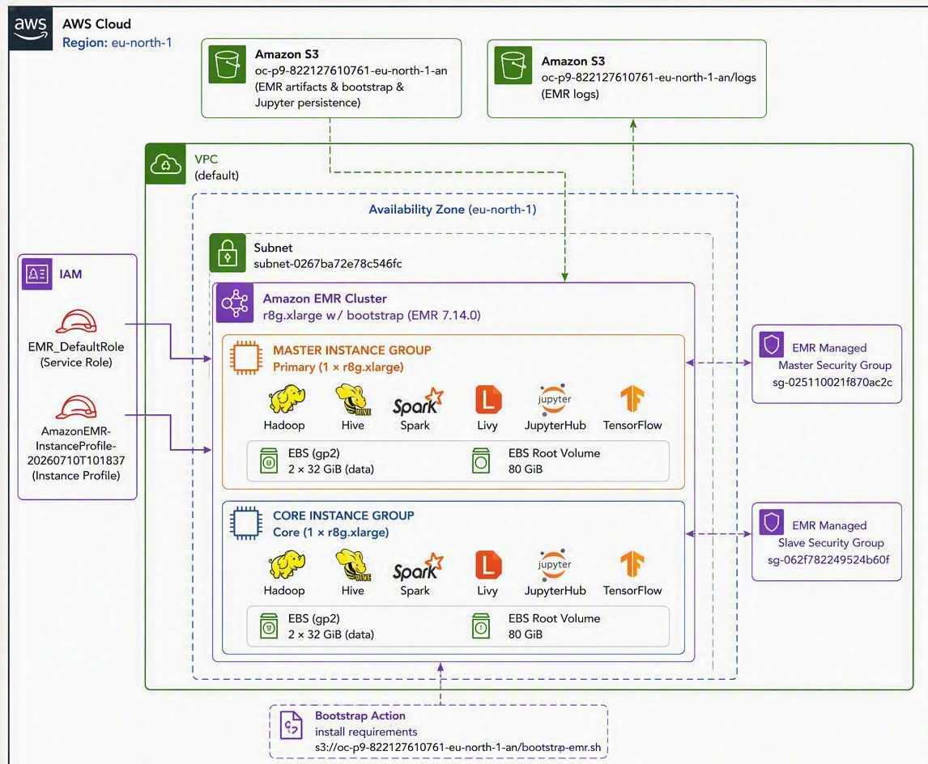

AXE 2 · SPARK & EXPLOITATION
Architecture retenue
CONSIDÉRATIONS RGPD
Sécurité — Stockage en Europe, VPC, Gestion des accès via IAM.
Accès, rectification et suppression des données — Via S3.
Réf. : CNIL · RGPD, sécurité, sous-traitance et AIPD
Architecture de référence du projet OpenClassrooms · sources p. 15
08

Slide 9
AXE 3
03
Réalisation de la pipeline en local et sur AWS
Valider la logique localement, déployer dans le Cloud.
01 — 02 — 03
09

Slide 10
AXE 3 · EXÉCUTION
Local vs Cloud
VALIDER LA PIPELINE
TRAITER DU BIG DATA
LOCAL
AWS
• Données locales • Spark local • Notebook de mise au point du traîtement
→
EMR: • Cluster de calcul
• Stack logiciel PySpark, Tensorflow, JupyterHub… • Accessible en ssh
S3:
• Stockage des données brutes
• Stockage des données traîtées
• Logs
Adaptation à l’environnement cloud
Chargement → Features extraction → PCA → Sauvegarde des résultats
LOGIQUE COMMUNE
Architecture de référence du projet OpenClassrooms · sources p. 15
10

Slide 11
AXE 3 · PIPELINE
Une Pipeline en 5 étapes
01
02
03
04
05
Chargement des données
Chargement du modèle pour le transfer learning
Extraction des features
PCA
Sauvegarde
Même logique, de local au Cloud : distribution, chemins et ressources changent.
Architecture de référence du projet OpenClassrooms · sources p. 15
11

Slide 12
AXE 3 · SPARK & RÉDUCTION
Spark orchestre, pandas UDF vectorise, PCA réduit
01
SPARK
02
PANDAS UDF
03
PCA SPARK ML
Distribuer le calcul
Vectoriser l’inférence
Réduire les vecteurs
— DataFrame d’images partitionné
— Lots Arrow entre JVM et Python
— PCA(k) ajustée sur « features »
— Tâches exécutées sur les nœuds workers
— MobileNetV2 appliqué bloc par bloc
— transform() produit « pca_features »
— Une ligne de sortie par image
— Retour d’un vecteur « features »
— Variance expliquée pour choisir k
images → DataFrame Spark → pandas UDF + MobileNetV2 → features → PCA Spark ML → pca_features → S3
Sources : documentation Apache Spark · pandas UDF, Arrow et PCA
12
Notes:
Pandas UDF : évite une inférence image par image et exploite la vectorisation côté worker.

Slide 13
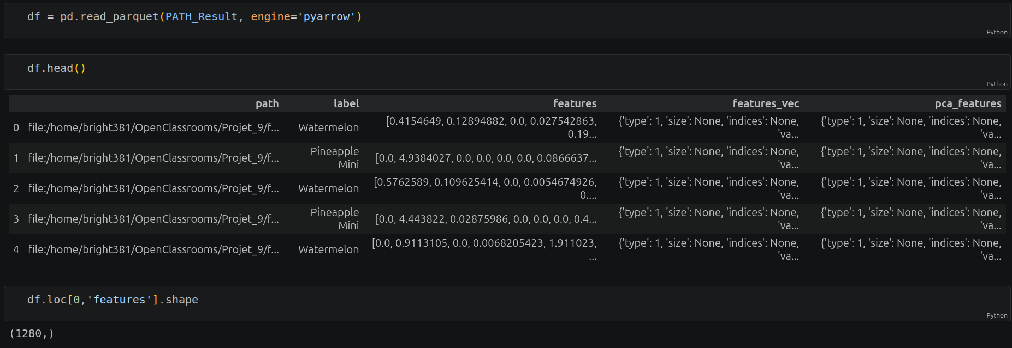
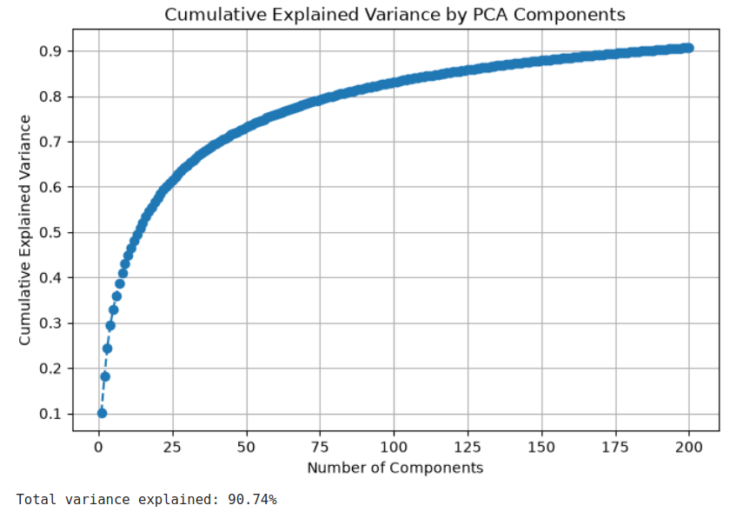
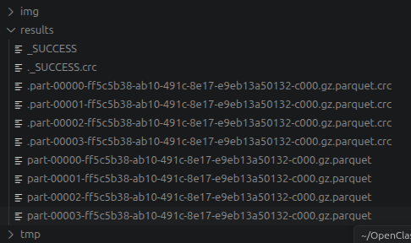
AXE 3 · EXÉCUTION LOCALE
La pipeline en local
CE QUI EST VALIDÉ
L’exécution locale confirme que toute la chaîne s’enchaîne sans erreur, du chargement des images à la production des résultats.
01
Spark local initialise la session et traite l’échantillon.
02
MobileNetV2 et la pandas UDF produisent un vecteur de features par image.
03
La PCA génère pca_features et la sortie est sauvegardée.
RÉSULTAT OBTENU — le schéma est conforme et les données produites sont exploitables.
Pipeline du projet · exécution locale et résultats
13

Slide 14
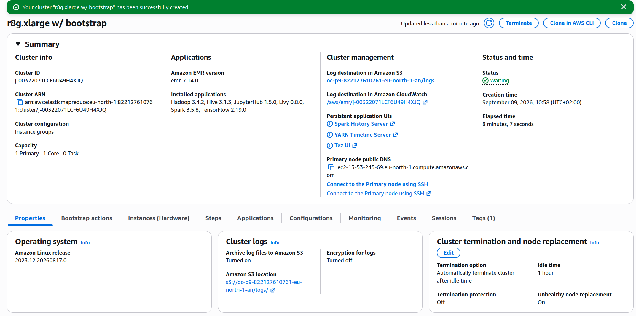
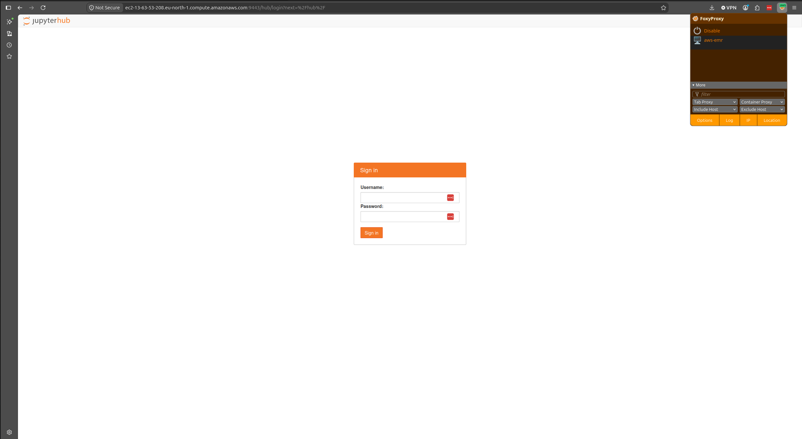
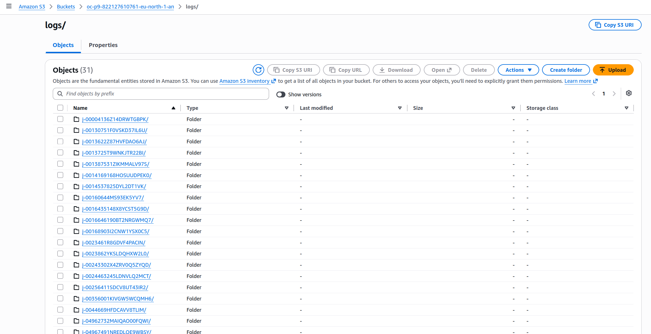
AXE 3 · EXÉCUTION CLOUD
La pipeline sur le cloud
Déployée sur AWS EMR, la même logique métier s’exécute de manière distribuée avec lecture et écriture dans S3.
01
S3 alimente le DataFrame Spark réparti entre les executors.
02
La pandas UDF applique MobileNetV2 par lots sur les workers.
03
PCA Spark ML réduit les features ; Parquet est sauvegardé dans S3.
Pipeline du projet · exécution AWS EMR et résultats S3
14

Slide 15
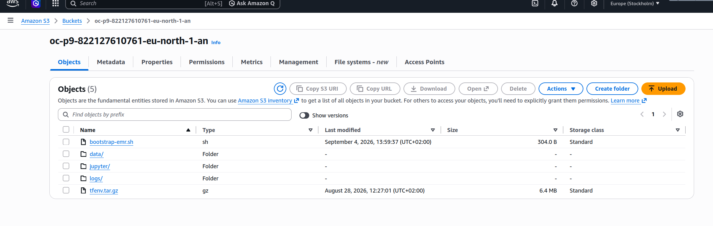
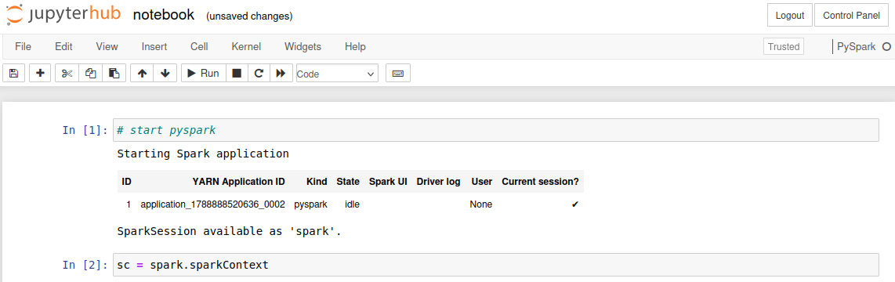
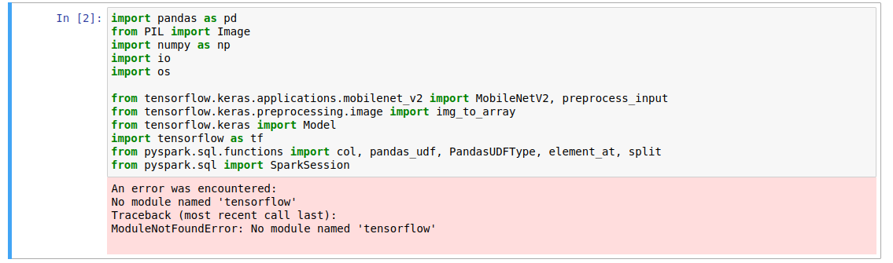
AXE 3 · EXÉCUTION CLOUD
La pipeline sur le cloud
CAPTURES À AJOUTER
Déployée sur AWS EMR, la même logique métier s’exécute de manière distribuée avec lecture et écriture dans S3.
Insérer ici les captures d’exécution
01
S3 alimente le DataFrame Spark réparti entre les executors.
02
La pandas UDF applique MobileNetV2 par lots sur les workers.
03
PCA Spark ML réduit les features ; Parquet est sauvegardé dans S3.
Cluster EMR actif · job Spark terminé · objets Parquet disponibles dans S3
MAIS — Problèmes d’environnement d’exécution…
Pipeline du projet · exécution AWS EMR et résultats S3
14

Slide 16
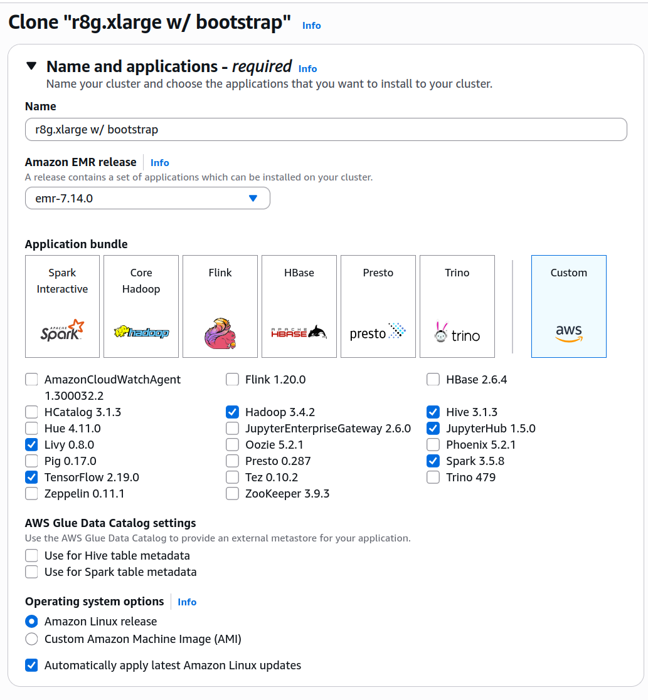
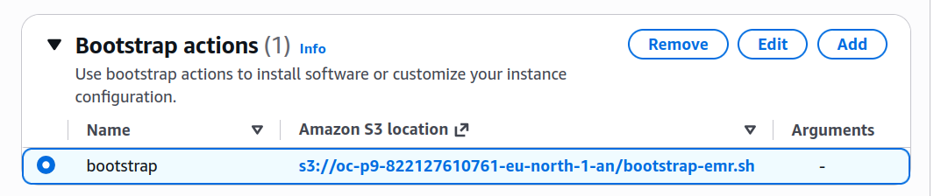
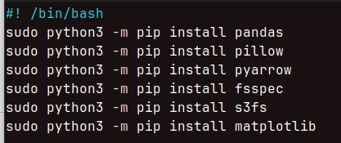
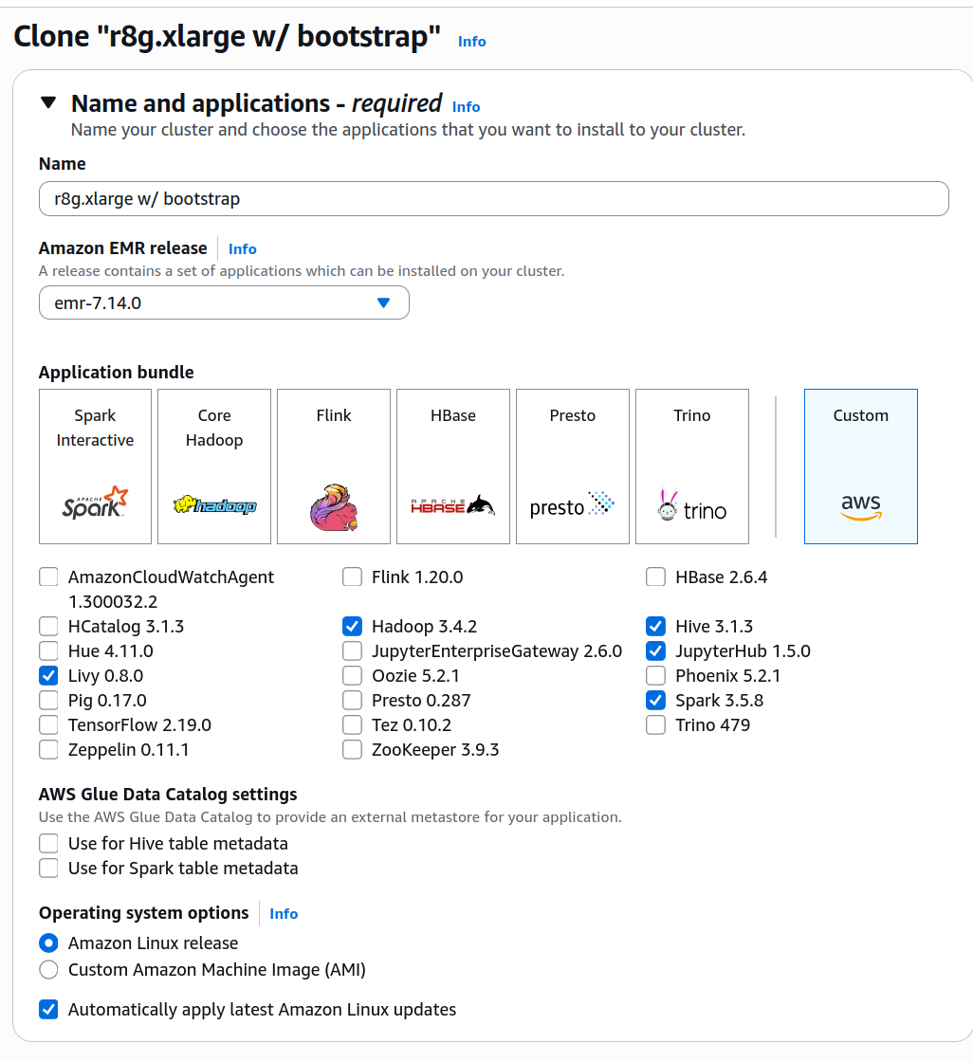
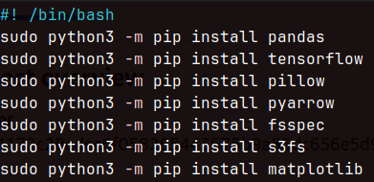

Slide 17
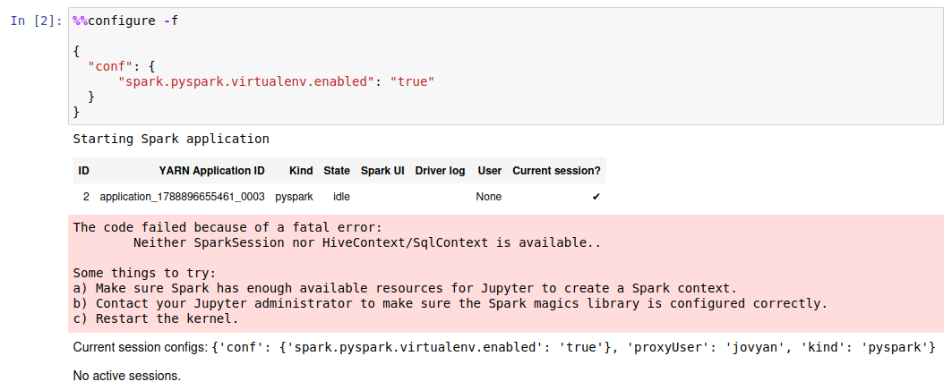

Slide 18
AXE 3 · CHOIX D’INFRASTRUCTURE
Trois choix simples pour maîtriser les coûts
01
LOCALISATION
02
STOCKAGE
03
MACHINES
Région européenne
S3 ou S3 Glacier
Adapter les instances
Prix varie selon l’emplacement des machines.
S3 pour les données actives et les résultats. Glacier pour l’archivage rarement consulté.
Commencer avec des machines polyvalentes, puis augmenter/diminuer les ressources mémoire et/ou calcul selon les métriques Spark.
Sources : AWS · Régions, classes de stockage S3 et instances EMR
18

